Slide 1

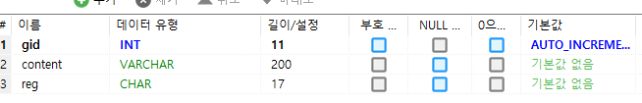

◆ SQL
** 쿼리문
> AUTO_INCREMENT
추가할 때마다 주키값이 1씩 증가
(단, 테이블 당 한 개의 키만 가능하고 주키만 가능!!
mysql에만 있는 문법( 같은 기능은 모든 DB에 있다))
> IS NULL
해당 열 값이 null인 값을 찾고 싶다면(select) IS NULL을 사용해서
찾을 수 있다 ( = NULL로는 찾을 수 없음)
> NOT 은 WHERE바로 뒤에 위치한다!!

Slide 2



◆ SQL
** 쿼리문 연산
> COUNT(열항목) , SUM(), AVG(), MAX(), MIN() 등으로 계산해서 가능하다!!
단, 일반 쿼리문으로 연산을 써서 두개이상의 열항목을 가져올 경우
에러가 뜬다 (‘수잔’이 아니라
‘존’이어야 한다)
> 그래서 두개이상의 열항목을 들고올땐 GROUP BY로 묶거나 서브 쿼리문을
써줌
> 서브 쿼리
위처럼 하나의 쿼리안에 또 다른 쿼리문을 두는 것을 말함
서브 쿼리문은 하나의 값으로 리턴 된다고 생각하면 편함
주의점 : where 뒤에 열 항목 수와 서브 쿼리문의 열 항목수가 같아야 함

Slide 3


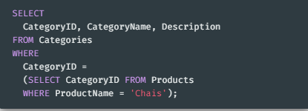
◆ SQL
** 서브쿼리
> 서브쿼리를 이용해서
다른 테이블의 데이터를
함께 볼 수 있음
> 서브쿼리를 이용해서
집계함수의 값을 조건으로 쓸
수 있음
> 서브쿼리를 이용해서
서로 관계되는 테이블끼리
외래키를 이용해서 관계되는
데이터를 찾을 수 있음

Slide 4

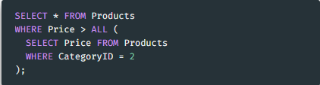
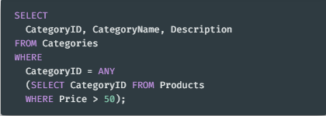
◆ SQL
** 서브쿼리
>
서브쿼리의 모든 결과보다 큰 가격을 조건
서브쿼리의 어떠한 하나의 결과라도
조건에 해당되면 가능

Slide 5
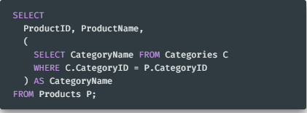
◆ SQL
** 서브쿼리
> 서브쿼리는 JOIN과 같은 결과를 낼 수 있지만
성능은 JOIN이 더 좋다.
> EXISTS 쿼리문
IN() 과 같은 데이터를 걸러내어 결과를 조회할때 사용하지만
성능이 좀 더 좋으며 테이블끼리 외래키같은 관계가 있을 때 유용

Slide 6

◆ SQL
** 쿼리문
> GROUP BY
하나의 열에서 같은 값끼리 묶어서 그룹으로 나눌 수 있음
(즉, 종류별로 레코드(행)가 나옴)
> HAVING
GROUP BY 뒤에만 올 수 있으며 연산을 통해 합쳐진 집계함수에
조건을 걸 때 사용한다 (일반 함수들은 WHERE을 쓴다)

Slide 7
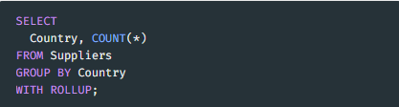
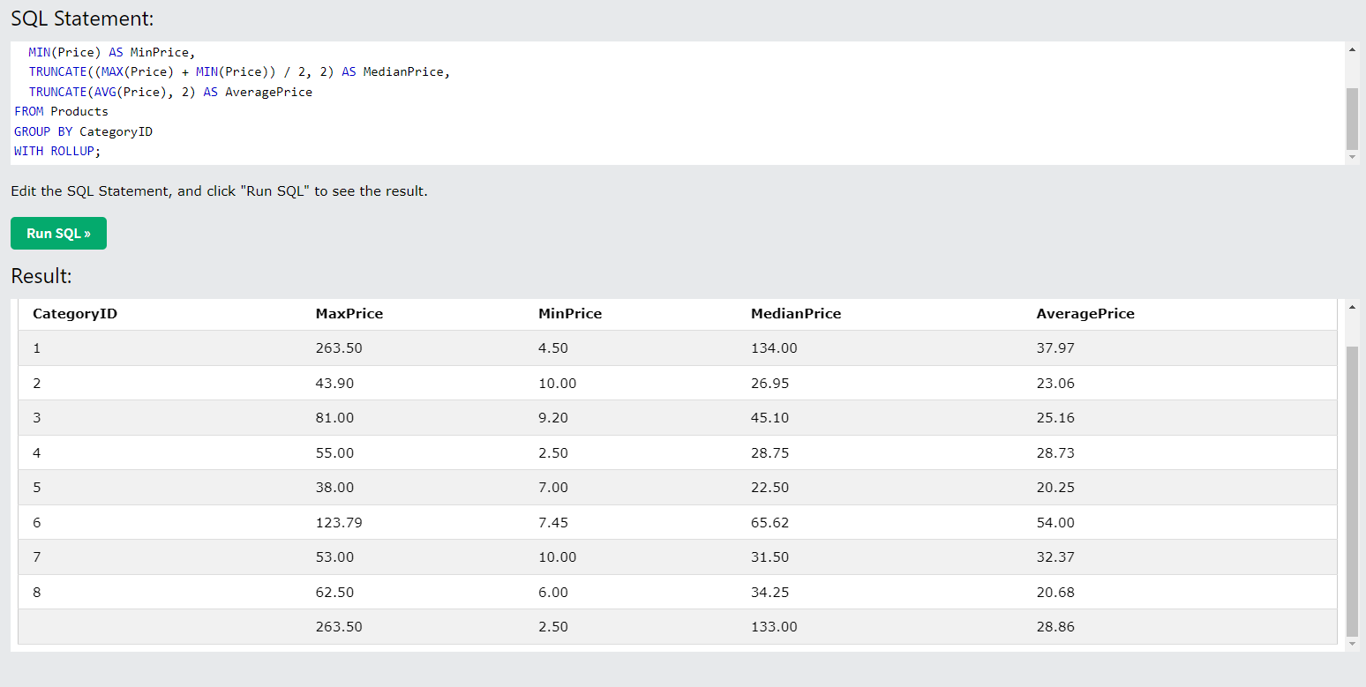
◆ SQL
** 쿼리문
> WITH ROLLUP
전체의 집계값을 알려줌

Slide 8

◆ SQL
** 쿼리문
> DISTINCT : 중복값을 제거한 값들을 보여줌
(SELECT 뒤에 붙는다)
> GROUP BY와의 차이점 : GROUP BY처럼 정렬을 하지 않아서 빠름
집계함수를 사용할 수 없음

Slide 9
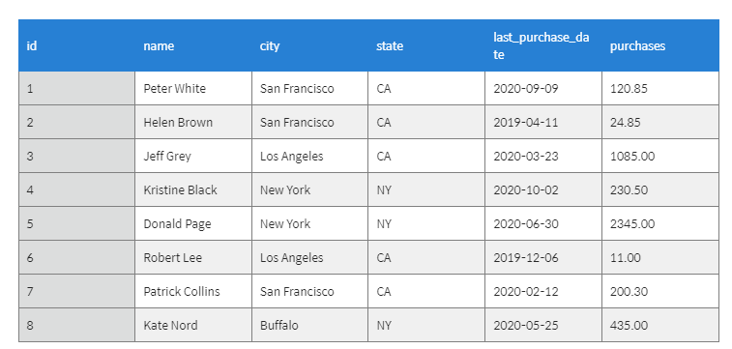
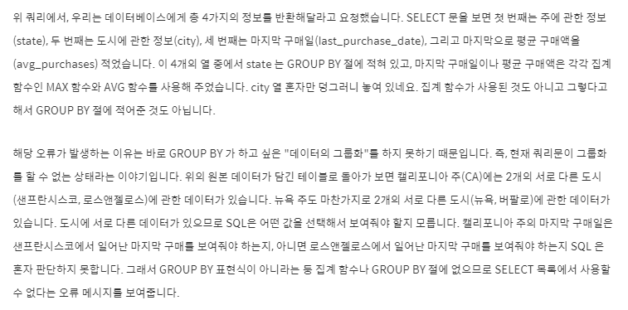
◆ SQL
** GROUP BY 오류

Slide 10
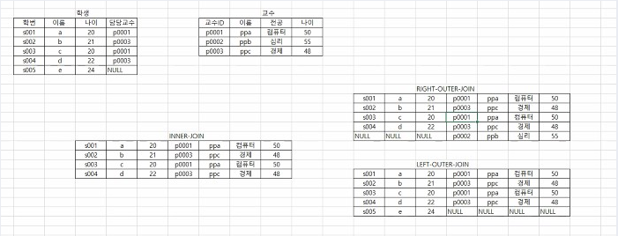
◆ SQL
** JOIN
> JOIN : 물리적으로 분할되어 있는 테이블을 논리적으로 합침
> 프라이머리 키와 포인 키를 겹쳐서 두개의 테이블을 하나로 합침
> inner 과 outer로 나뉜다
- inner : 두 테이블의 교집합을 구함
(양 테이블 중에 한쪽이라도 없다면 해당 행을 가져오지 않음)
- outer : left와 right로 나뉨 (한쪽이라도 있으면 해당 행을 가져옴)
-> left : 왼쪽 테이블 값과 교집합 값을 구함
-> right: 오른쪽 테이블 값과 교집합 값을 구함
즉, 필요한 정보들의 테이블이 무엇이냐에 따라 왼쪽 오른쪽을 정함!

Slide 11
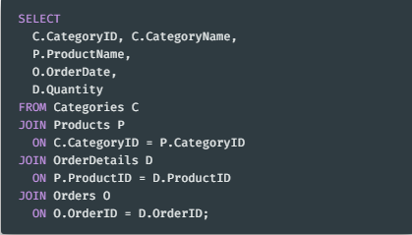
◆ SQL
** JOIN
> 사용법 : SELECT 열이름 FROM 테이블1 JOIN 테이블2
ON 테이블1의 주키 = 테이블2의 포인키 WHERE 조건;
> NATURAL을 사용하면 ON 테이블 = 테이블을 쓸 필요 없다!!
자동적으로 공통된 키을 찾아줌!
(단, 열이름이 서로 같아야한다는 전제조건이 있다)
> 여러가지 테이블을 한번에 JOIN

Slide 12
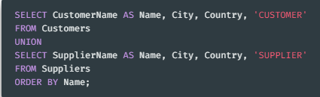
◆ SQL
** UNION
> 중복을 제거한 집합
> JOIN과 다른 점은 JOIN은 다른 테이블의
열을 이어 붙여 보여주는 방식이라면
UNION은 밑에 행을 이어 붙여서
다른 테이블의 데이터를 합쳐서 보여주는 방식이다.
> UNION ALL 은 중복을 포함하는 집합을 보여줌

Slide 13
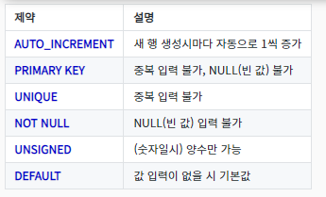
◆ SQL
** 테이블 명 변경
> ALTER TABLE 테이블이름 RENAME TO 바꿀이름
** 칼럼 변경
> CHANGE COLUMN 바꿀열 바뀔이름 바뀔자료형
** 칼럼 삭제
> DROP COLUMN 삭제열
** 칼럼 추가
> ADD COLUMN 추가열 추가열자료형 AFTER 앞에 위치한 열
(열 추가 위치를 정하는 구문)
** 테이블 생성 제약

Slide 14
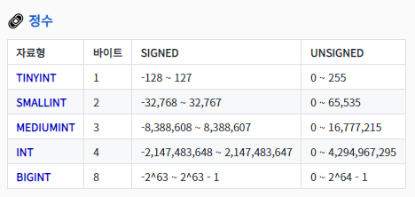
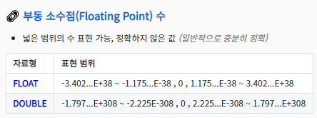
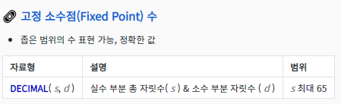
◆ SQL
** 자료형
> 정수
> 소수점

Slide 15
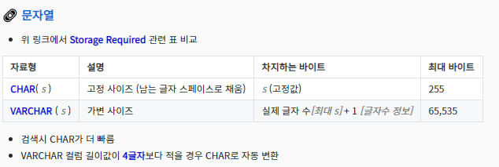
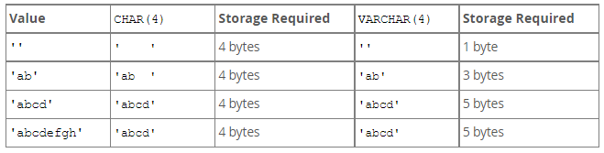
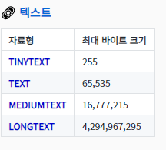
◆ SQL
** 자료형
> 문자열
- CHAR과 VARCHAR의
차이점
CHAR은 고정사이즈라서
따로 길이값을 저장하지
않지만 VARCHAR은
가변 사이즈기 때문에
길이 값을 저장함!!
그래서 글자 수가 많아질 수록 CHAR이 더 경제적임
- TEXT는 주로 장문의 글을 저장할 때 쓰인다.

Slide 16
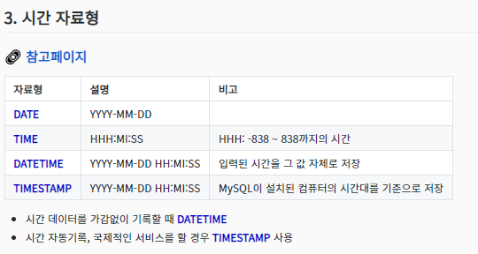
◆ SQL
** 자료형
> 시간 자료형

Slide 17
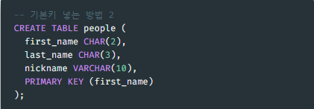
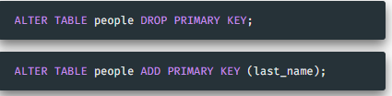
◆ SQL
** key
> 이런 식으로도 ‘키’를
넣어 줄 수 있다!
> 키변경하기
기본 키 삭제
기본 키 추가

Slide 18
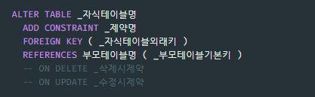
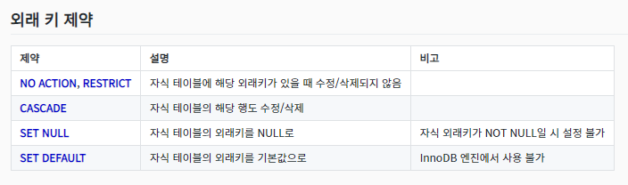
◆ SQL
** 외래키 추가
> 그냥 키를 넣는 것처럼 할수도 있지만 그것은 아무 제약이 없는 그냥 키일뿐!
> 어떤 외래키를 지움으로써 JOIN이 붕뜨는 상황이 발생할 수 있기 때문에
안전장치가 필요하다. 그래서 따로 외래키를 추가는 방법이 존재
> 문법

Slide 19
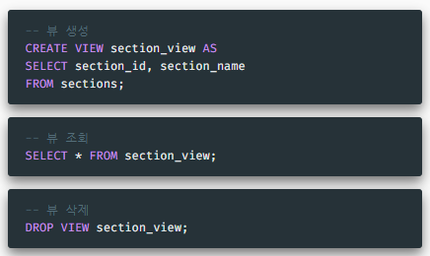
◆ SQL
** 뷰
> 어떠한 쿼리의 결과물을
실제 테이블처럼 사용하는 것
> CREATE VIEW 뷰이름 AS
원하는 쿼리문
> 뷰를 사용하는 이유
1. 보안 – 테이블의 일부 정보 또는
콜럼들만 보여주고 싶고
읽을 권한만 주고 싶을 때
2. 편의 – 복잡한 쿼리문의 경우 뷰로 만들어 놓으면 매번 그 쿼리문을
칠 필요없이 해당 뷰만 select하면 뜨기 때문에 편함

Slide 20
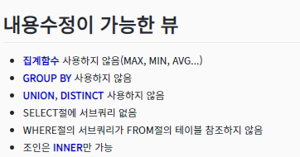
◆ SQL
** 뷰
> 뷰를 만들때 해당 조건을
만족해서 만든 뷰만
내용이 수정 가능하다!
** 인덱스
> 특정 컬럼에 대한 목차 생성 (검색 가속화)
행이 많을 때 보통 어떤 데이터를 검색하면 느리지만 인덱스를 설정하므로
빠르게 검색할 수 있게 됨
> 인덱스 생성
문법 : ALTER TABLE 원하는테이블
ADD INDEX 인덱스이름 (적용할 열) * 적용할 열은 다중으로 가능!
> 주의사항 : 인덱스를 적용하면 테이블 내용변경할 때 인덱스를 적용하므로
좀 더 시간이 걸리게 됨 그래서 내용변경이 많은 테이블의 경우
고려하여 써야함!

Slide 21
◆ SQL
** 인덱스
> 인덱스 조회
문법 : SHOW INDEX FROM 해당 테이블
> 단, 기본키의 경우 만들 때부터 이미 인덱스로 적용되어 있다!
> 인덱스 삭제
ALTER TABLE 원하는테이블
DROP INDEX 삭제할인덱스이름
> 인덱스를 사용하기 적합한 테이블
- 데이터 변경이 잦지 않은 테이블
- WHERE ORDER BY 에 자주 사용되는 컬럼
- JOIN에 사용되는 컬럼
- Cardinality가 높은 컬럼 (중복도가 낮은 컬럼)
ex. 성별 (X) 이름(O)

Slide 22
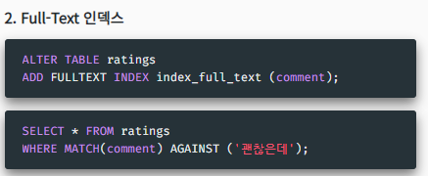
◆ SQL
** 인덱스의 종류
1. B-Tree 인덱스
- 기본적인 인덱스
2. Full-Text 인덱스
- 다수의 단어 등을 포함하는 컬럼에서 단어 및 구문을 검색하기 위함
- Full-Text 적용
- Full-Text 찾기

Slide 23
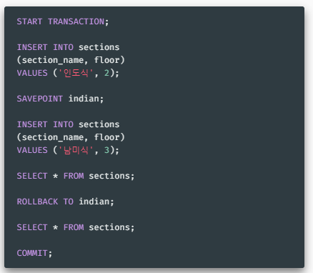
◆ SQL
** 트랜잭션
> 여러 과정의 쿼리문을 실행했을 때 어떤 건 성공하고 어떤 건 실패하면 안되는
기능에 쓰인다.
> 즉, 모든 구문이 성공했을 때 성공, 하나라도 실패하면 모두 실패
> 트랜잭션 시작
START TRANSACTION;
> 되돌리기
ROLLBACK
ROLLBACK TO 세이브포인트이름;
> 커밋 (커밋된 후 변경사항들은 롤백이 안됨)
COMMIT;
> 중간 세이브 포인트 만들기
SAVEPOINT 이름

Slide 24
◆ SQL
** 사용자 권한
> 사용자 생성
CREATE USER ‘유저이름’@’아이피‘ IDENTIFIED BY ‘비밀번호’;
(@ 뒤에는 해당 컴퓨터 아이피 주소나 해당컴퓨터(localhost)가 올 수 있다
또는 어느 컴퓨터로든 접근 가능하게 %로 정해줄 수도 있다)
> 사용자 삭제
DROP USER ‘유저이름’@’아이피’
> 사용자에게 권한 추가
GRANT SELECT ON 해당테이블 TO ‘유저이름’@’아이피‘
(아직까지 읽기만 가능)
GRANT UPDATE, DELETE ON 해당테이블 TO ‘유저이름’@’아이피‘
(이렇게해서 업데이트, 삭제 권한을 줌)
> 사용자 권한 박탈
REVOKE 권한 ON 해당테이블 FROM ‘유저이름’@’아이피‘
> 모든 테이블에 모든 권한을 부여
GRANT ALL PRIVILEGES ON 데이터베이스.* TO ‘유저이름’@’아이피‘

Slide 25
◆ SQL
**

Slide 26
◆ SQL
**

Slide 27
◆ SQL
**

Slide 28
◆ SQL
**

Slide 29
◆ SQL
**

Slide 30
◆ SQL
**

Slide 31
◆ SQL
**

